Slide 1
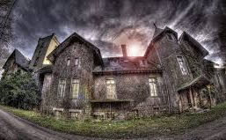
Historia ukryta w lesie
Pałac – Moja Wola

Slide 2
Historia
Pałac zbudowany w 1852 roku dla księcia brunszwicko-oleśnickiego Wilhelma, według projektu polskiego architekta inż. Karłowskiego.
Agnes von Diergardt (Klitzing). Urodzona w Kolsku. Była jeszcze nastolatką gdy poślubiła oficera marynarki - barona Daniela von Diergardt. W 1886 roku rozpoczęła dzieło swojego życia osiedlając się w Mojej Woli. To za jej czasów pałac został rozbudowany a w okolicy powstał wspaniały ogród, kościół, dom starców i przedszkole. Kobieta słynąca z mądrości i dobroci. Religijna, jednocześnie surowa. Zawsze otoczona przyjaciółmi. Osamotniona w 1911 roku po stracie męża, kontynuowała swoją działalność przez kolejne 34 lata. Zmarła podczas ucieczki przed zbliżającymi się wojskami Armii Radzieckiej w 1945 roku. Pochowana w rodzinnym grobowcu Bruning - Kuczkowskich

Slide 3
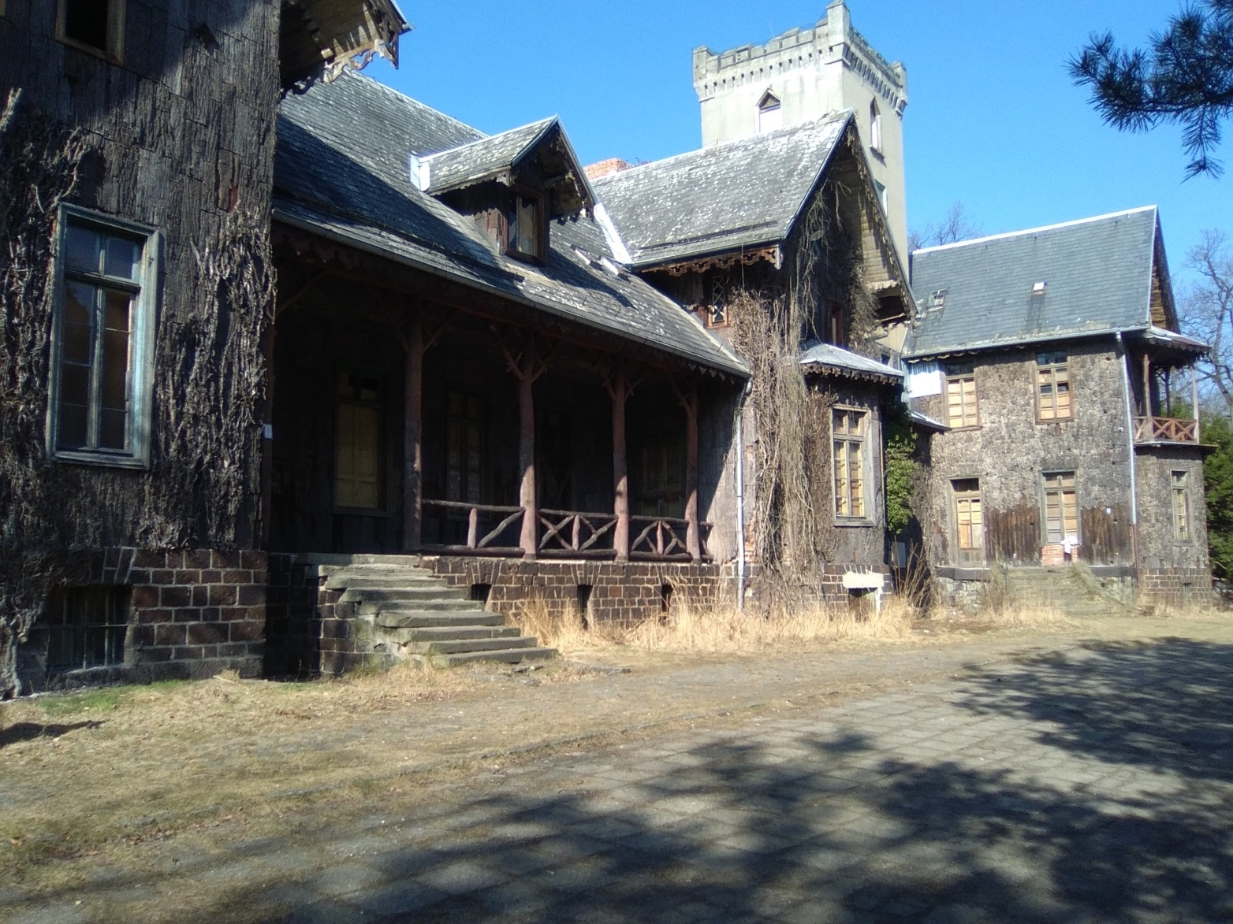
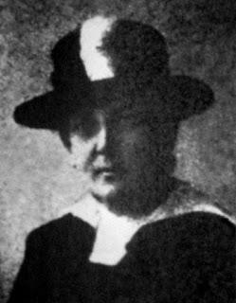
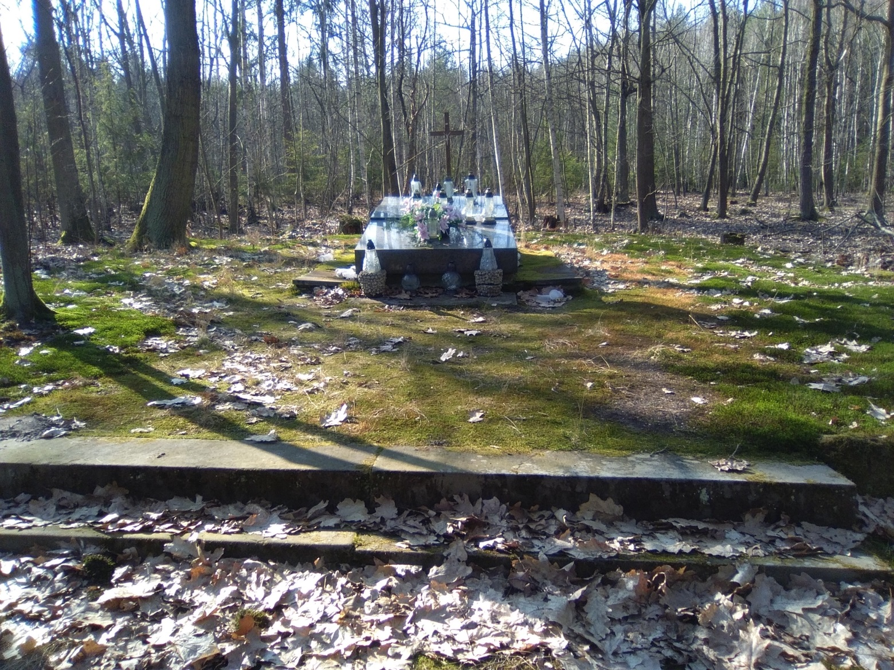
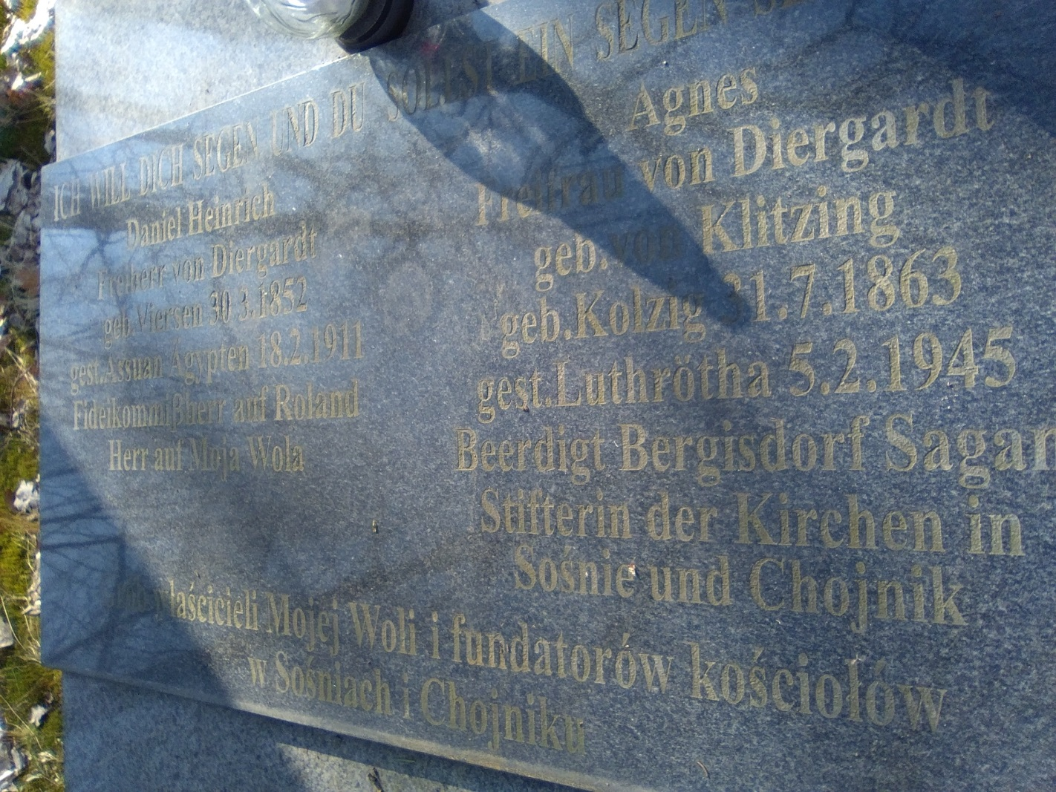

Slide 4
W 1948 r. w pałacu powstał Ośrodek Doskonalenia Robotników Leśnych. Działalność ośrodka trwała do sierpnia 1950 r. W roku 1949 rozpoczęto kompletowanie sprzętu dla internatu i szkoły leśnej dla młodzieży. W 1950 r. w Ośrodku Szkolenia Zawodowego umieszczono klasy eksponowane Liceum Leśnego w Margoninie. W latach 1951/1952 rozpoczęło działalność Technikum Leśne im. Bolesława Bieruta w Mojej Woli. Była to pierwsza w historii leśnictwa szkoła dla dziewcząt. Technikum Leśne zakończyło swą działalność w czerwcu 1975 roku. Pałac pozostał własnością Lasów Państwowych

Slide 5
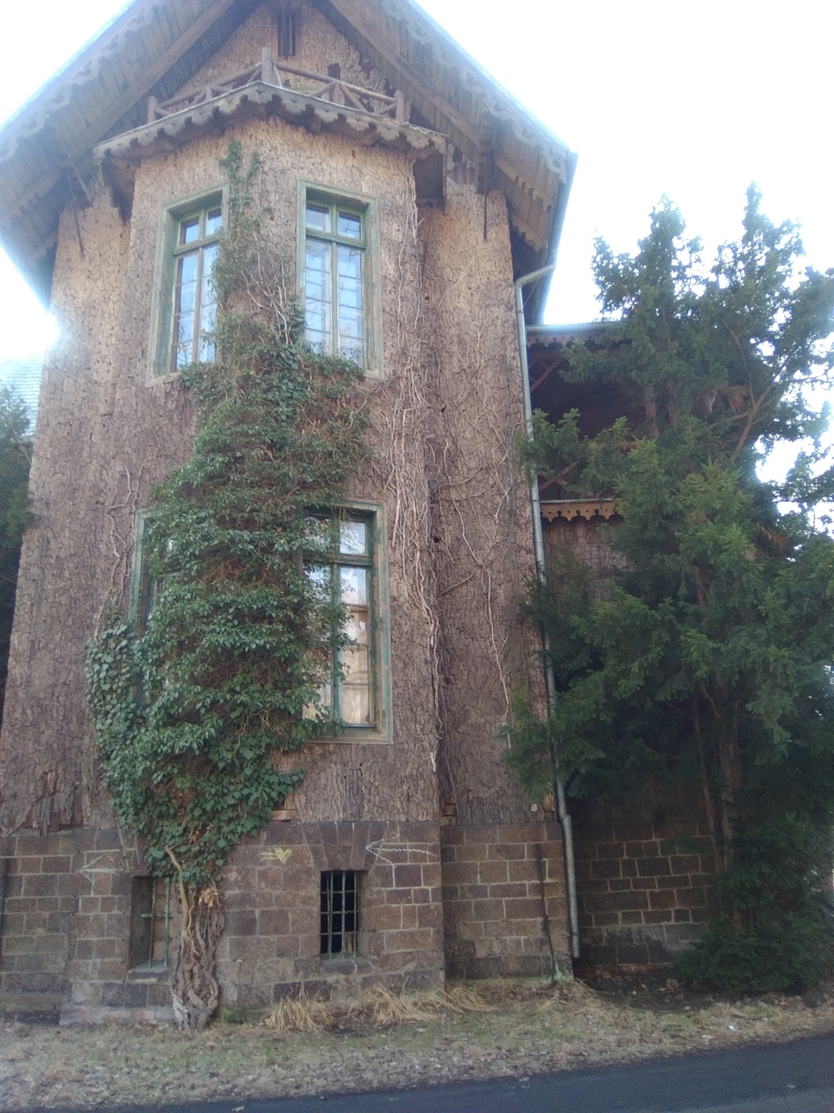
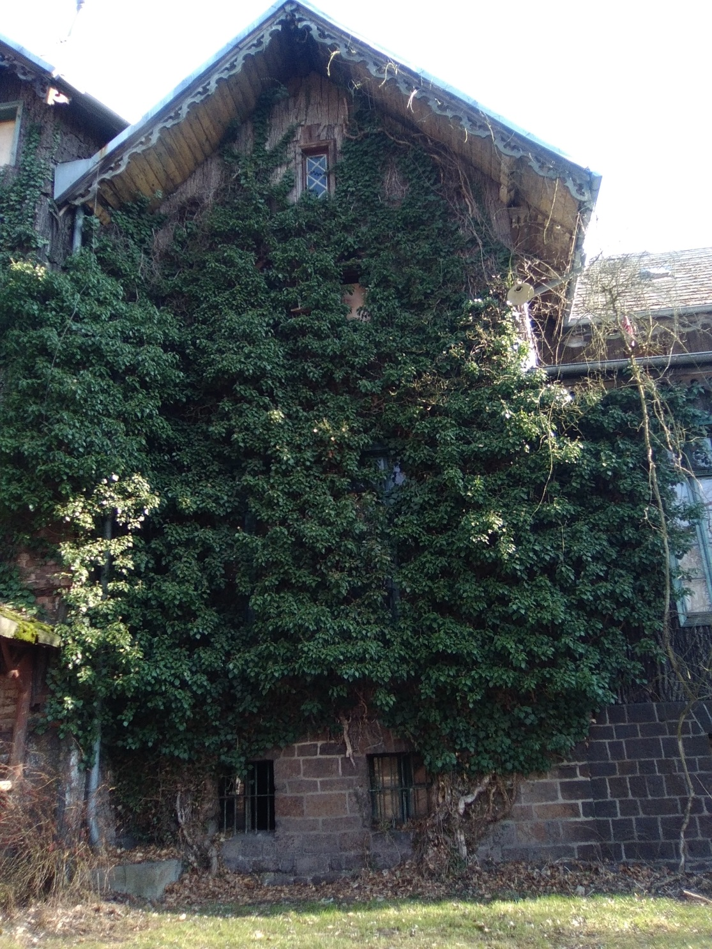
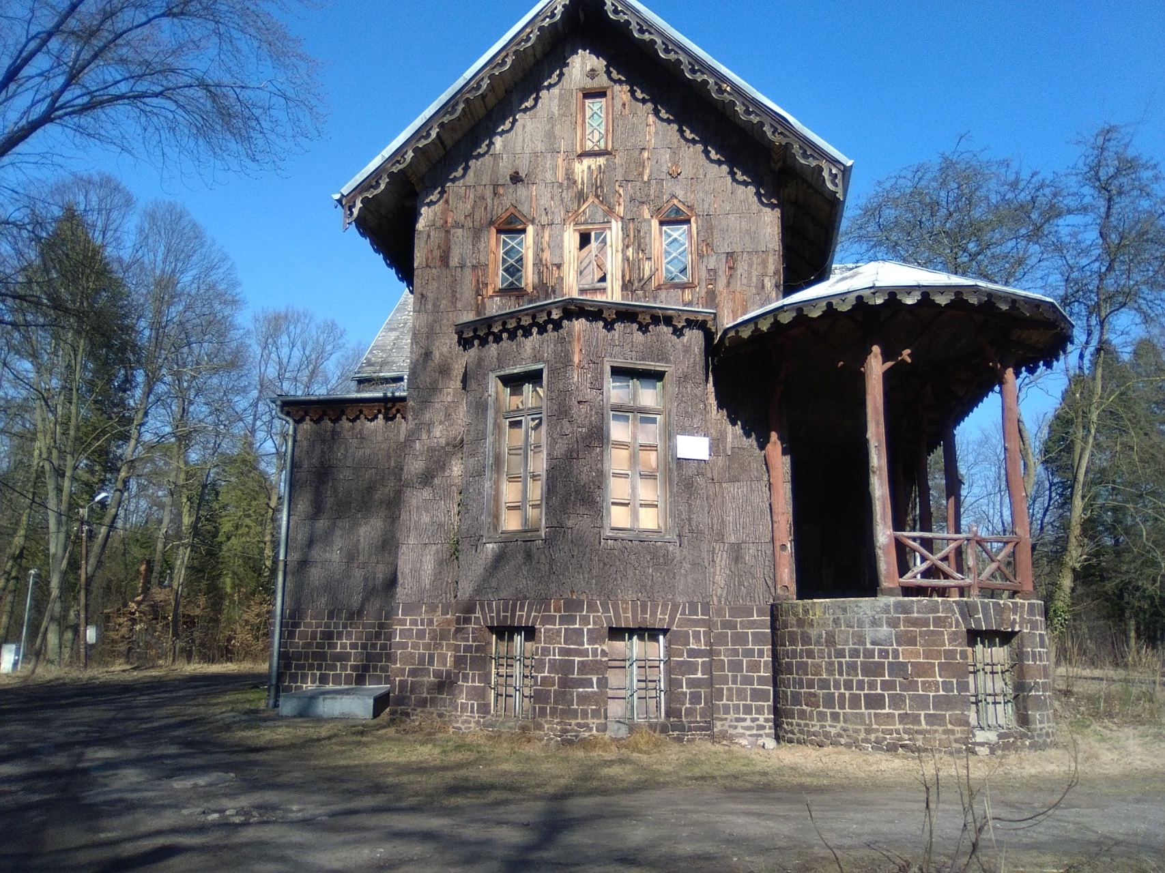

Slide 6
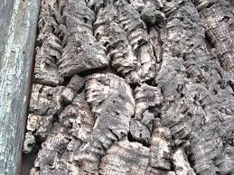
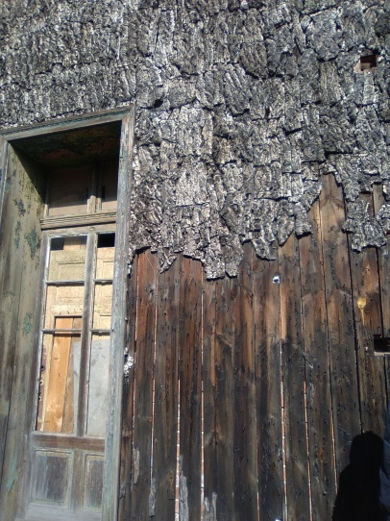
Opis Pałacu
Pałac składa się z kilku brył, 1-2 piętrowy na wysokich piwnicach, częściowo konstrukcji ryglowej wypełnionej cegłą, oszalowany deskami i obity korą z dębu korkowego, sprowadzoną z Portugalii. Jest to prawdopodobnie, jeden z dwóch istniejących w Europie pałaców, których elewacja jest wyłożona tą korą. Od strony frontowej dwa podcienia wsparte na drewnianych słupach z zastrzałami.

Slide 7
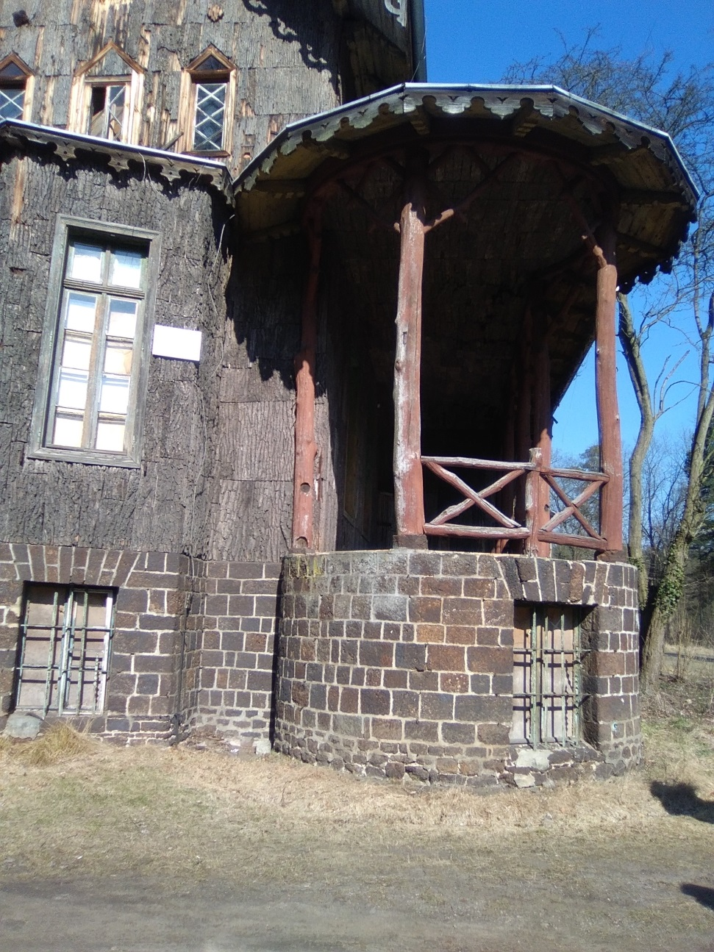
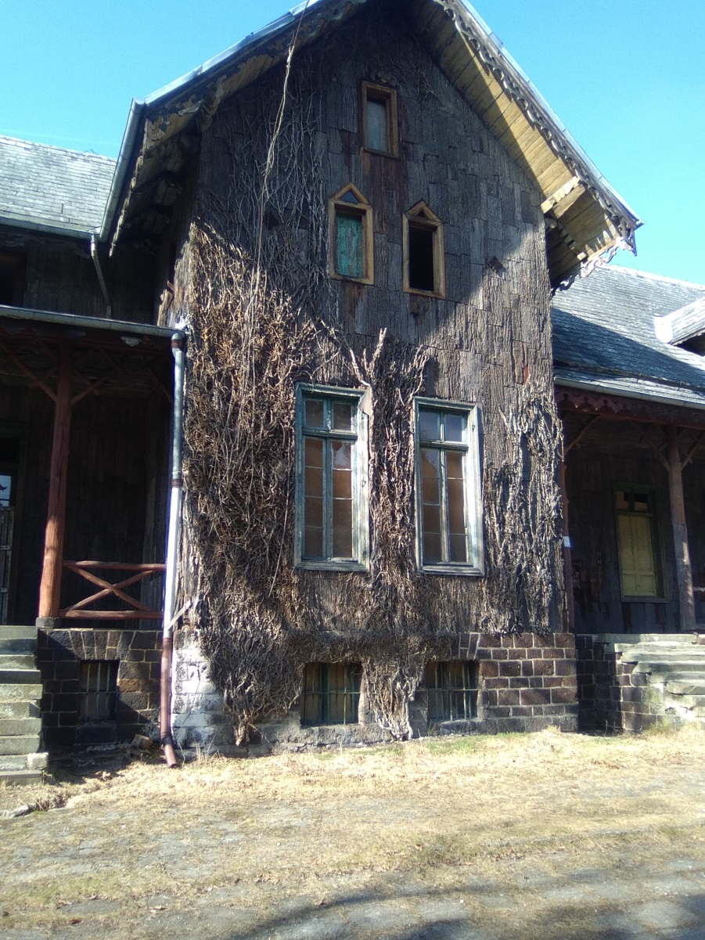
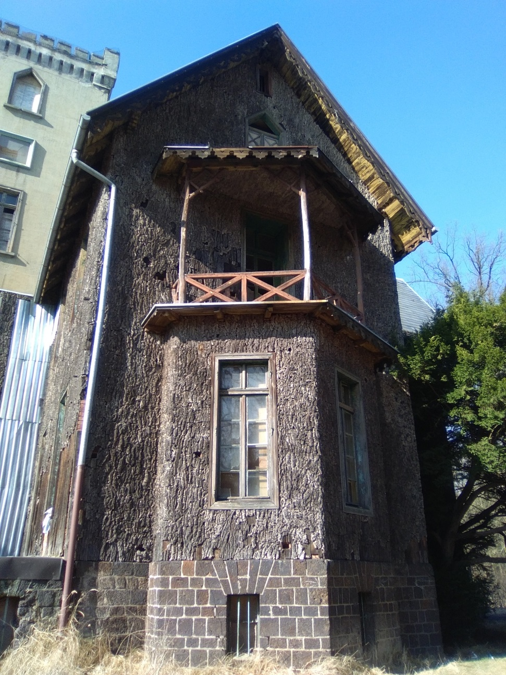
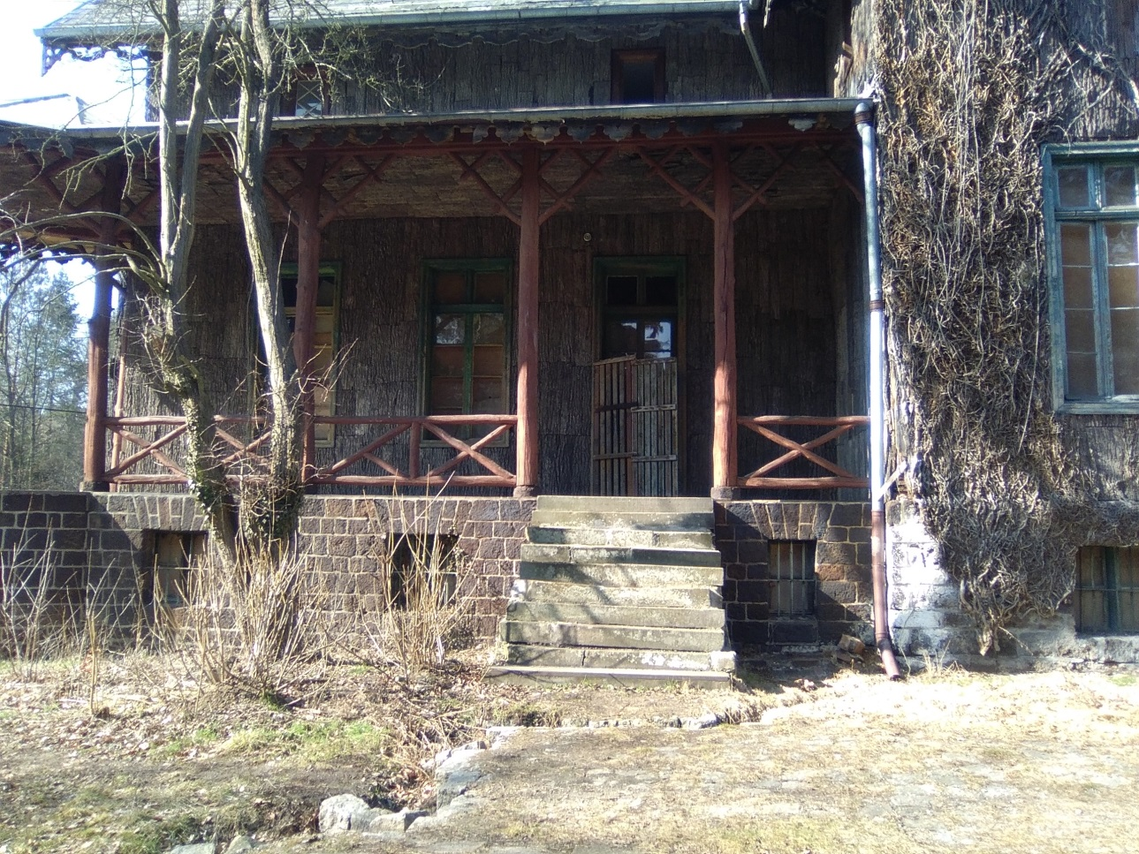

Slide 8
Dachy dwuspadowe z ornamentowanymi deskami okapowymi i szczytowymi. Z przodu i z tyłu parterowe aneksy z zadaszonymi tarasami. Wewnątrz pokój bilardowy, sypialnia Księcia i pięć pokoi gościnnych. Stropy we wnętrzu drewniane, wzmocnione belkami, w jednej z nich wiszący po środku sali kuty świecznik w kształcie koła. Od 1885 roku centrum dóbr Moja Wola barona Daniela von Diergardt.
Wówczas został rozbudowany o człon z jadalnią i w latach 1902-1903 o murowaną pięciokondygnacyjną wieżę z tarasem widokowym (bez elewacji z kory) i piętrowe skrzydło mieszczące m.in bibliotekę i gabinet właściciela majątku. W centralnej części pałacu, 4 pomieszczenia z oryginalnymi drewnianymi sufitami z dekoracją podobną do kasetonowej. W dwóch pomieszczeniach znajdują się malowidła ścienne.
Ściany pałacu przy wykańczaniu pierwszych wnętrz zostały wyklejone gazetami, na które naniesiono malowidła z motywami kolonialnymi. Pięćdziesiąt lat później, kolejnym właścicielom te motywy widocznie nie przypadły do gustu więc zamienili tapety na dębową boazerię. To pod nią malowidła tkwiły przez następne sto lat. Obecnie boazeria została zniszczona a jej elementów użyto do maskowania okien. Skarb w postaci półtorawiekowych dzieł ludzkiej ręki został odkryty i jednocześnie rzucony na skurzoną podłogę i zdeptany.

Slide 9
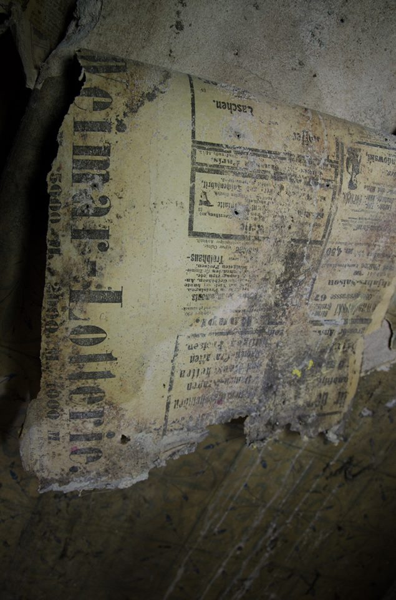
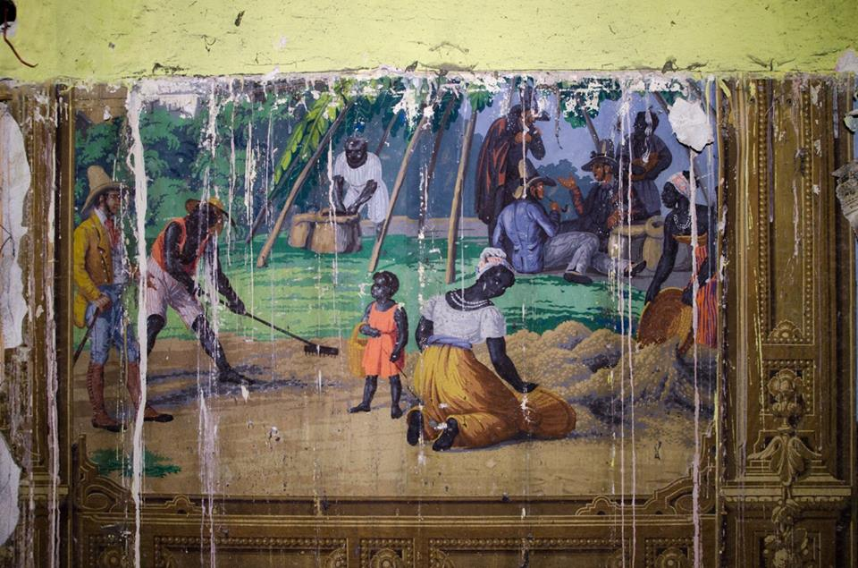

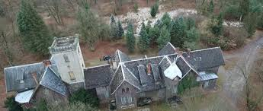
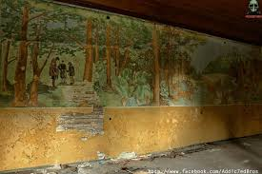

Slide 10
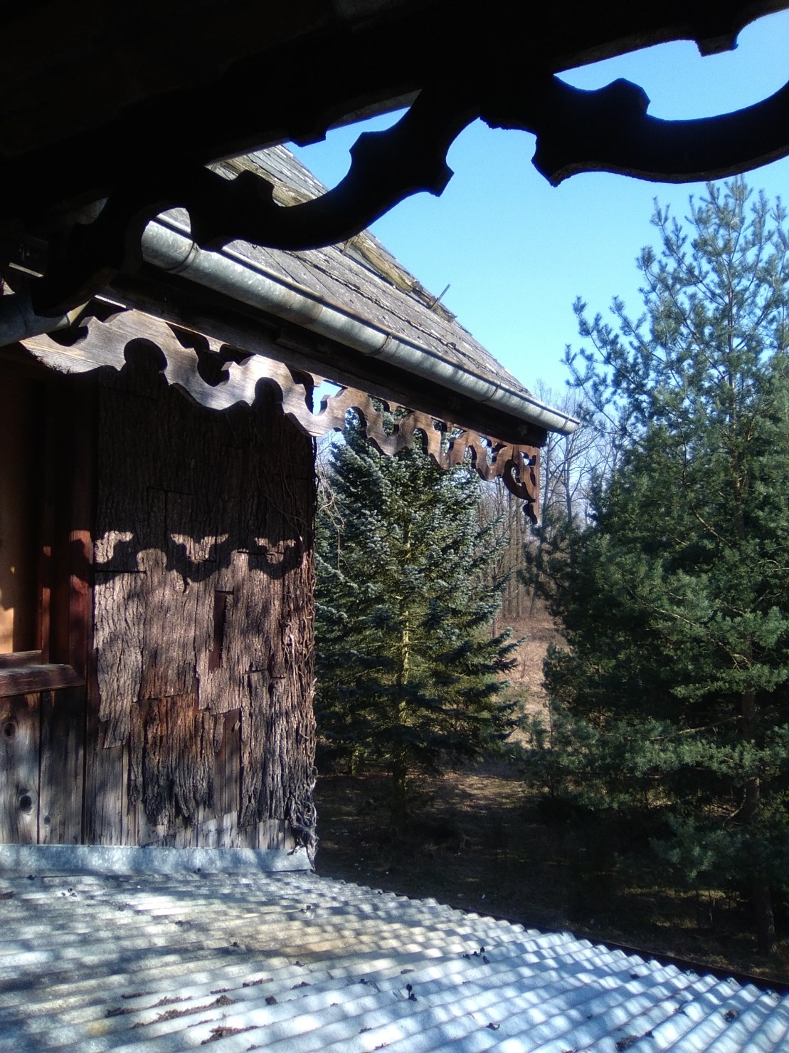
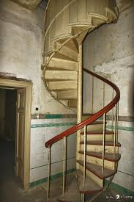
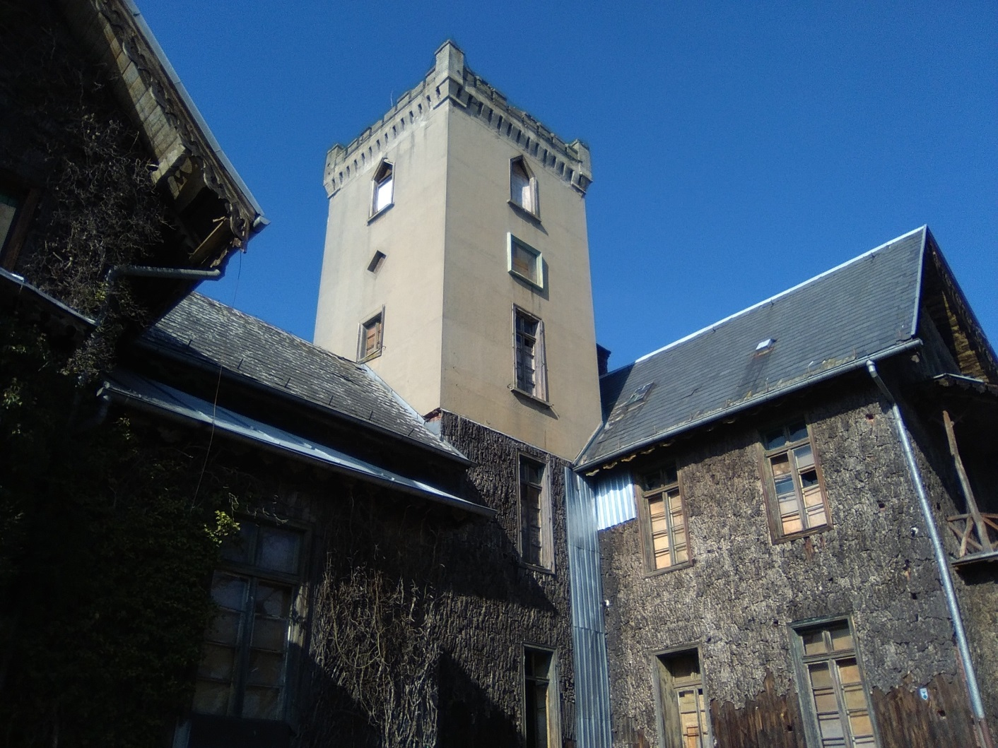
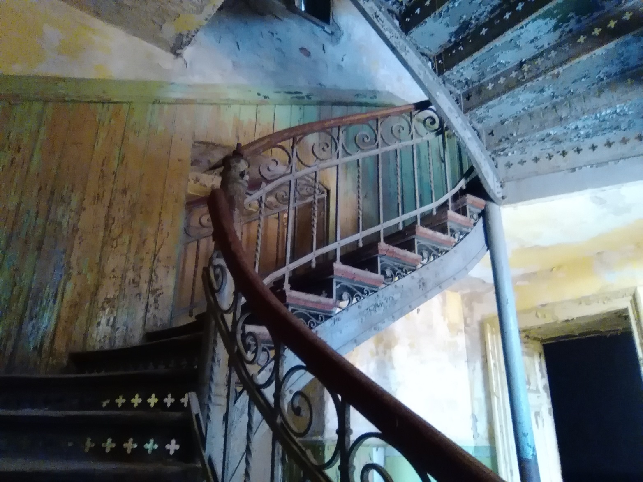
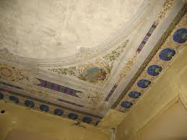

Slide 11
Park
Park z 1 poł. XIX/XX w., krajobrazowy w stylu angielskim o powierzchni 10,1 ha. W 1989 roku uznany za powierzchniowy pomnik przyrody (w tym - z pomnikowymi drzewami - 9 dębami i 2 cisami). Przy jednej z alei alpinarium. Na skraju parku położona jest sezonowa stanica turystyczna \\\"Biały Daniel\\\".

Slide 12
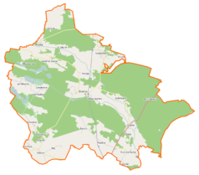
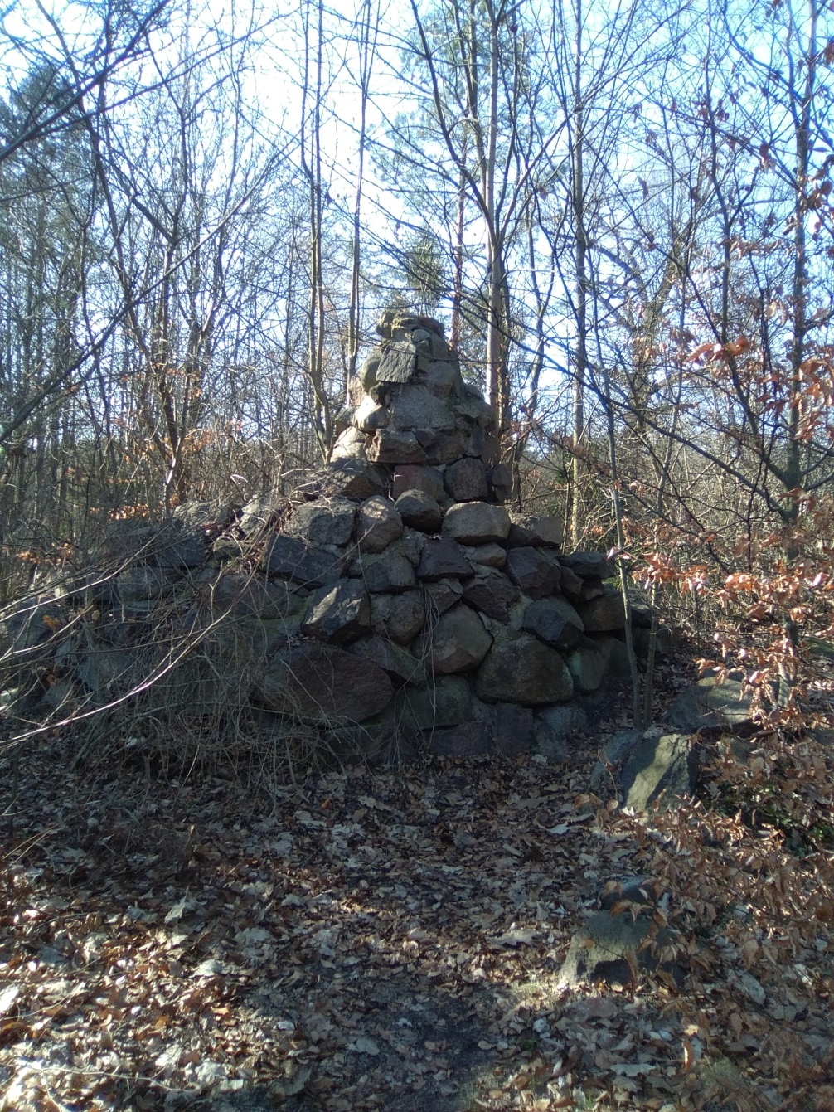
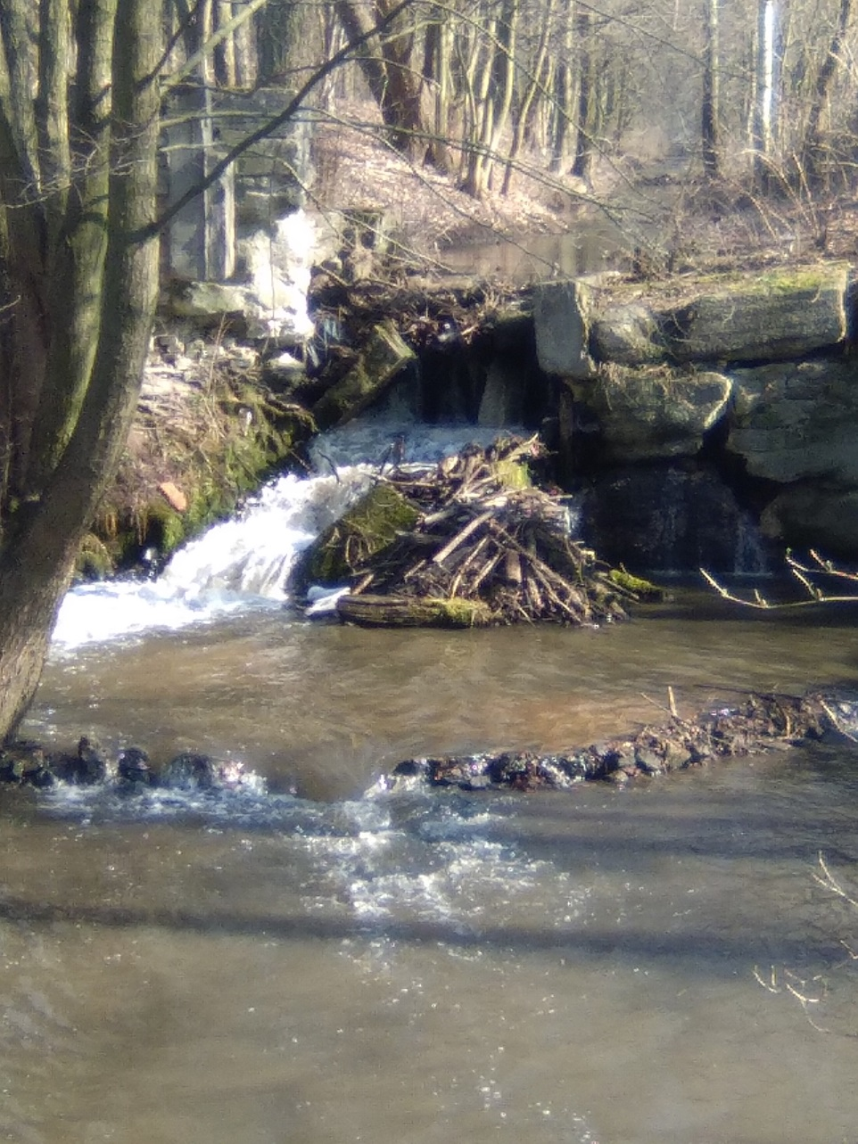
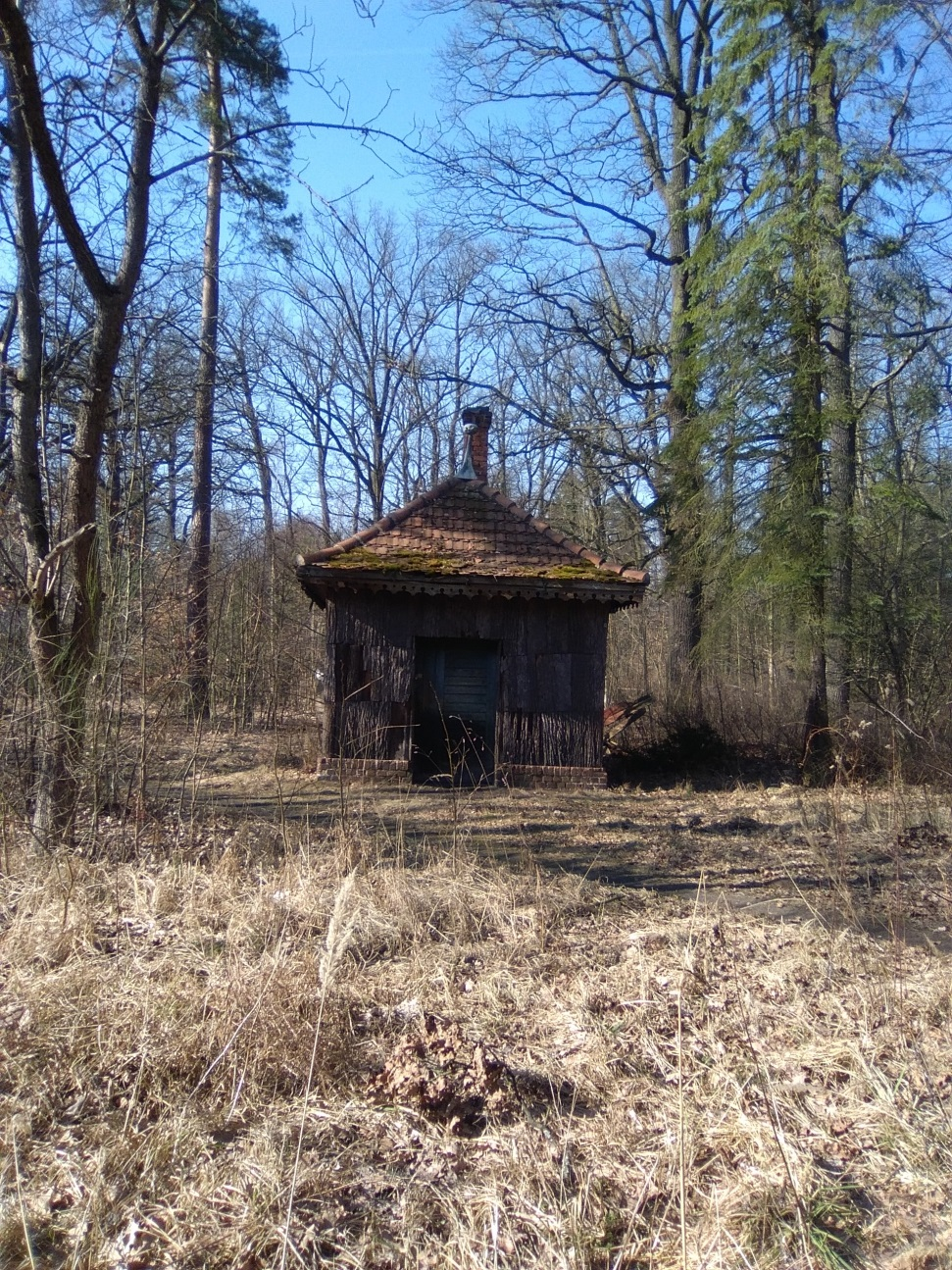
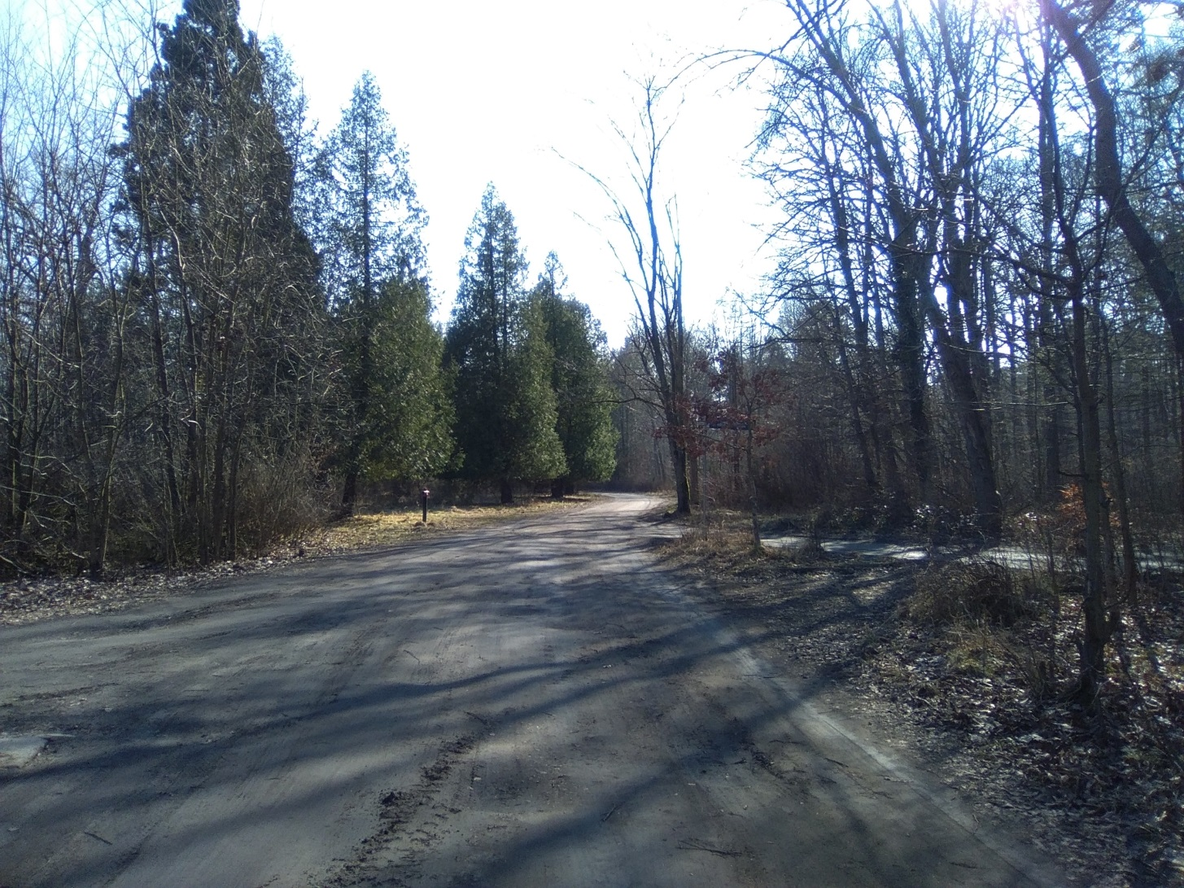

Slide 13
Ciekawostki
Ciekawostką jest, że na jednym z tych dębów rozbił się samolot i zginął pilot.
Moja babcia tym samolotem leciała, miała wtedy 19 lat.
Samolot ten opryskiwał pola i lasy, był to samolot rolniczy.
W drodze powrotnej pilot zahaczył skrzydłem o konar drzewa i zginął na miejscu.
Wypadek ten był w roku ok. 1974-75.
Moja babcia Grażyna Grzesiak i jej siostra pracowały w zamku w latach od 1964 do 1975 jako kucharki.
Sąsiad mojej babci który mieszkał w Janisławicach Pan Klajnert był woźnicom właścicielki zamku, który obwoził ją po jej lasach i polach, było tego ok. 25 hektarów lasów i 10 hektarów łąk i parków.

Slide 14
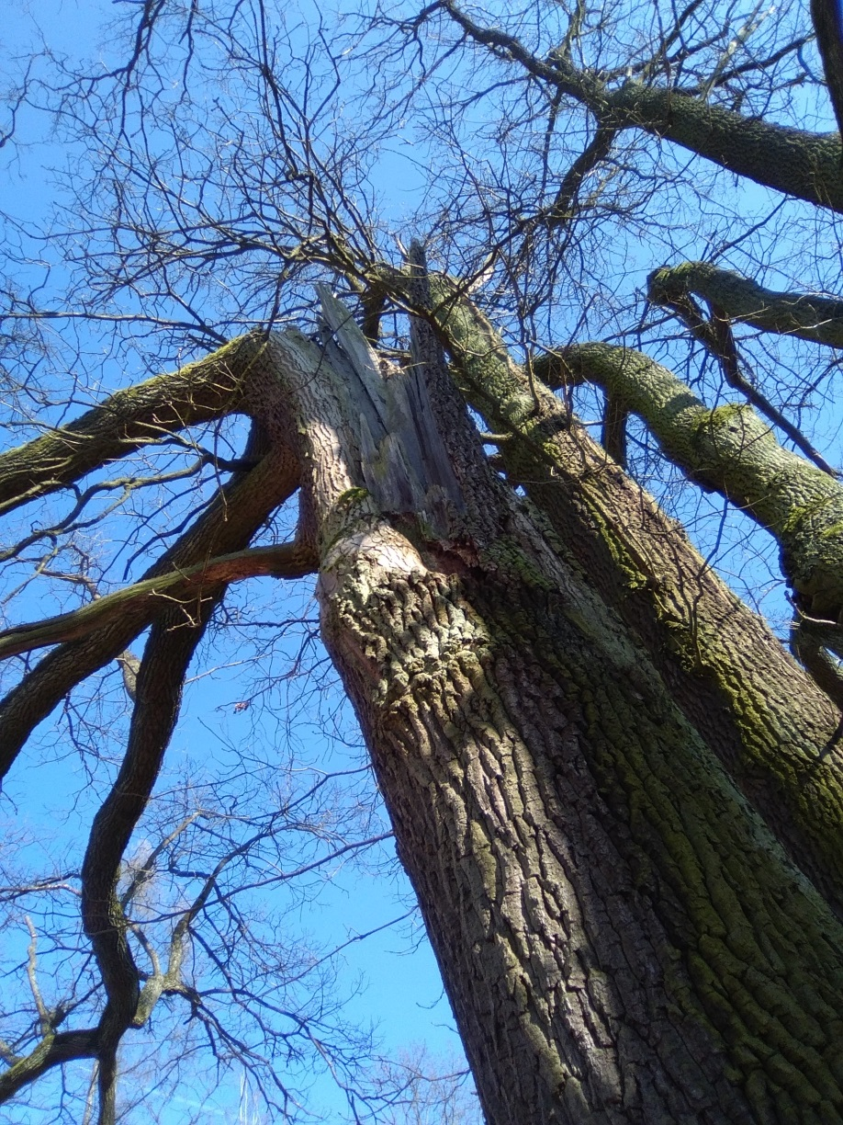
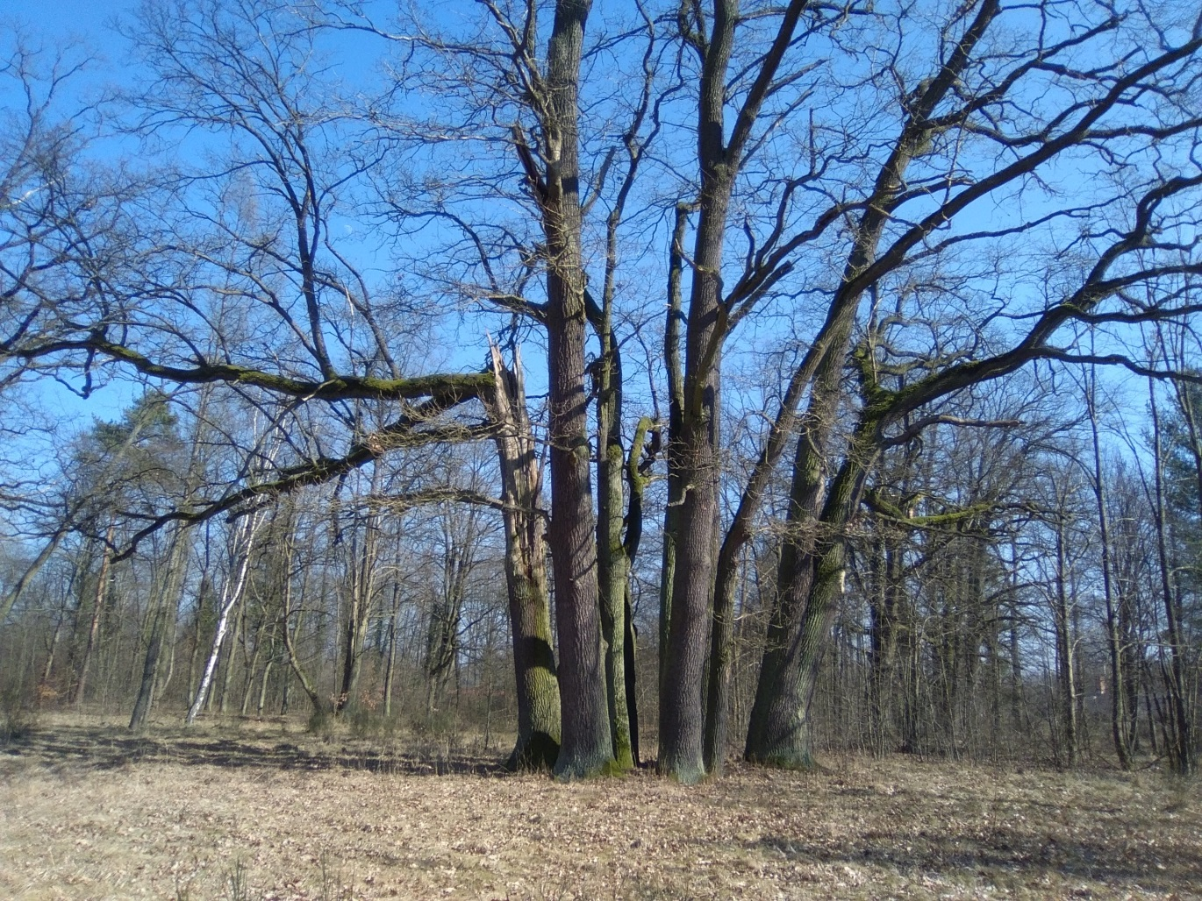
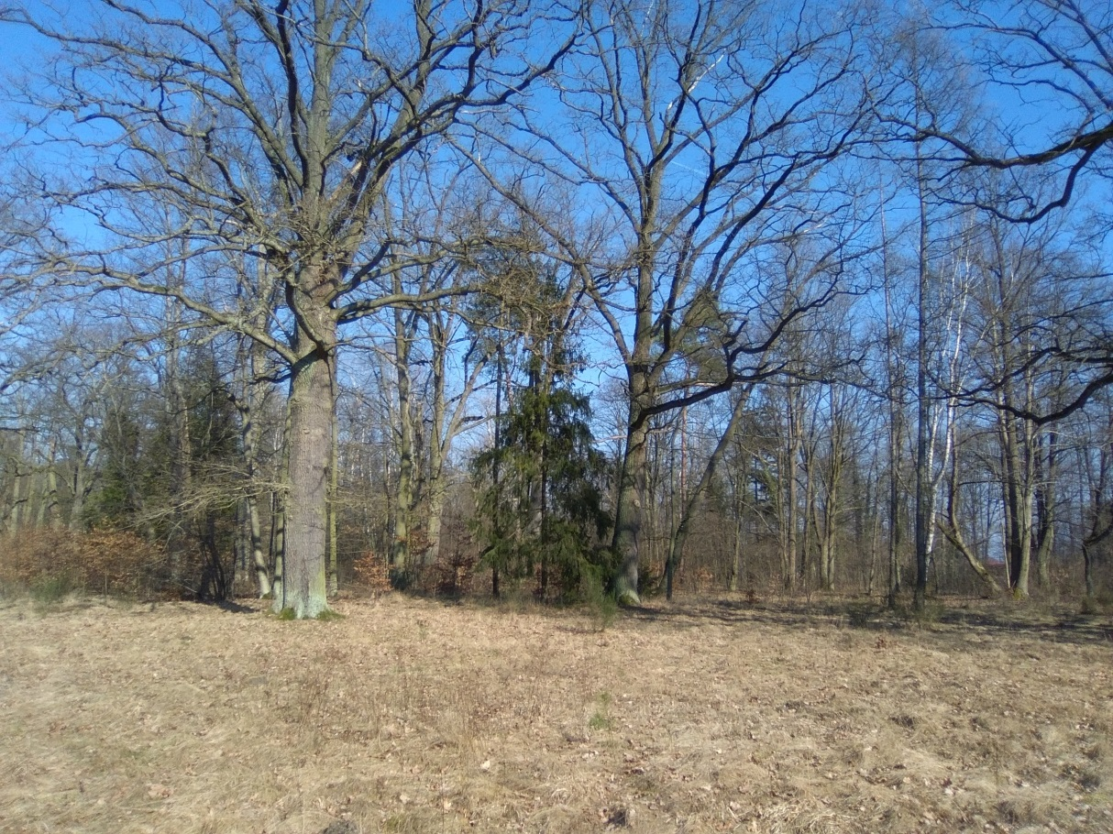
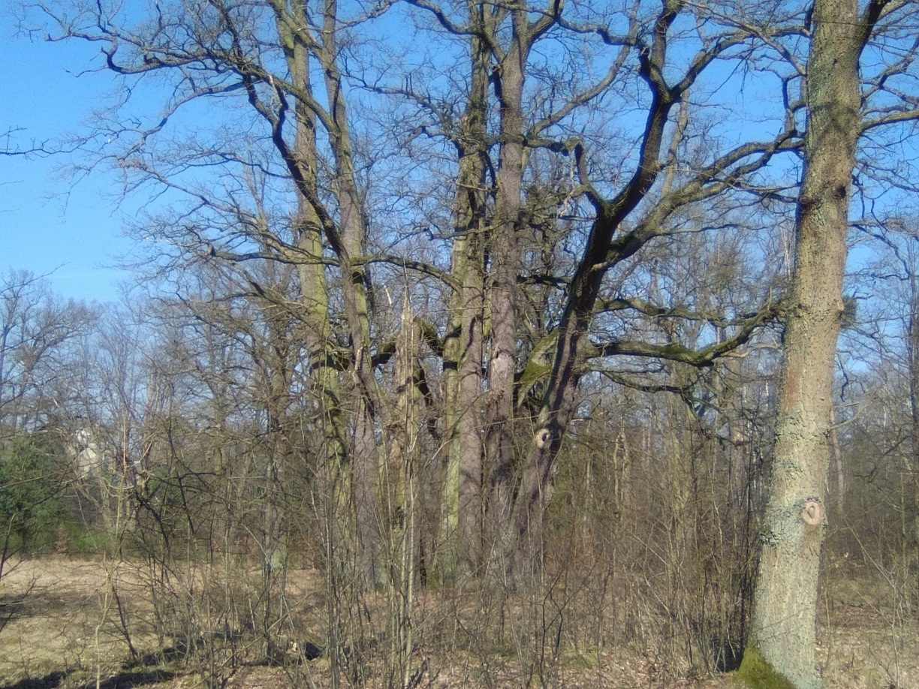

Slide 15
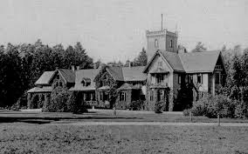
Dziękuję za poświęcony czas
KONIEC
Źródła
Zdjęcia: inwidualne robione przez Brajana Krawczyka
zdjęcia historyczne www.polskiezabytki.pl/MojaWola
Informacje: opowieści babci Grażyny i ze strony
www.polskiezabytki.pl/MojaWola
Brajan Krawczyk

